Slide 1

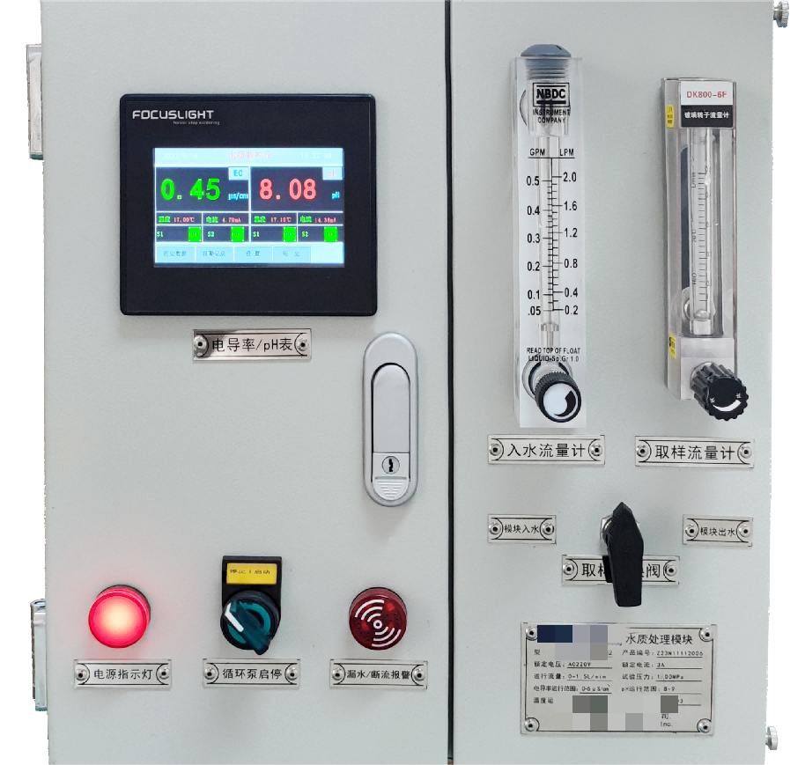
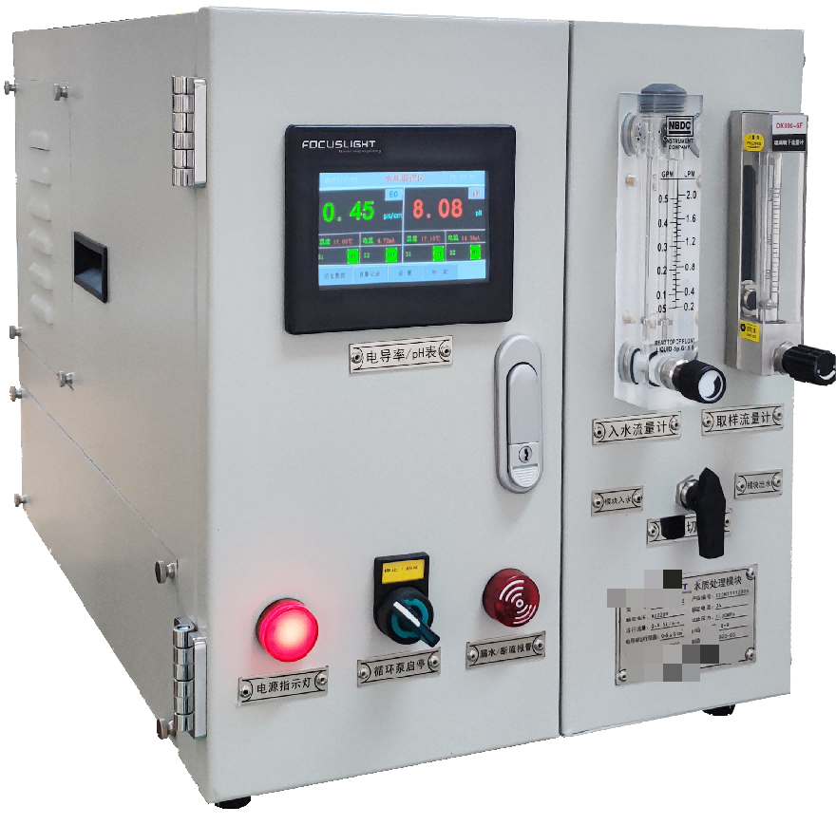
水质处理模块
工作原理及运行维护

Slide 2
一、内冷水处理的必要性
二、内冷水腐蚀及防腐机理
三、腐蚀产物的成份
四、产品介绍
适用领域
技术路线
处理工艺
工作原理及流程
主要参数及部件
装置的主要构成
五 、快速使用指南
系统运行前，模块投运检查
系统启动后，模块流量计调整
常见问题及排除方法

Slide 3
一 、内冷水处理的必要性
内冷水作为的冷却介质，可高效带走高功率设备在运行过程中产生的大量热量，保证主设备在正常温度条件下工作。目前高功率设备的内冷水普遍存在电导率高、pH值低、腐蚀产物含量超标及系统堵塞的现象。
内冷水水质的好坏直接关系到高功率设备的安全运行，内冷水不进行合理有效的净化处理，将导致主设备冷却系统的腐蚀，并出现腐蚀产物的沉积和水路堵塞现象。
激光器水冷系统在运行及停备时，空气中的二氧化碳会融入冷却水中，导致水体呈酸性，激光器冷却板中的铜金属部件长期处在富氧、低pH值的弱酸性水浸泡下，使得金属铜始终处于热力学的不稳定区并发生化学腐蚀，形成固态腐蚀产物并进入到水系统中，同时如不能及时有效的去除固态腐蚀产物，这些固态腐蚀产物会在水系统中不断循环，造成机械冲刷腐蚀，形成恶性循环。随着固态腐蚀产物在水系统内不断地沉积，逐渐堵塞水通道，导致通流截面减小，从而出现水系统压力升高，流量降低，进出水温差增大等问题，最终导致激光器寿命减少甚至烧毁。所以，对内冷水进行监控及有效处理是十分必要的。

Slide 4
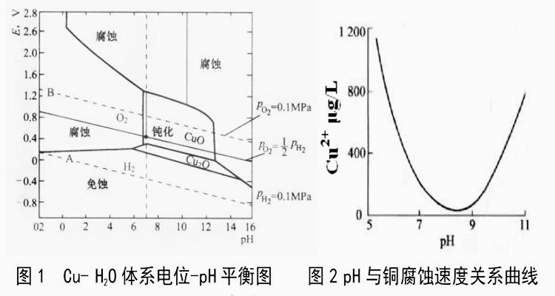
二 、内冷水腐蚀及防腐机理
由Cu- H₂O体系电位-pH平衡图(图1）可知，金属铜的热力学免蚀区与H₂O的热力学稳定区部分重叠，这一现象表明，在无氧化剂或能与Cu离子生成可溶性络合物(如NH₃氨和CN⁻氰酸根)的水溶液中，金属铜一般不发生腐蚀；但在有氧化剂的酸性溶液或强碱性条件下，金属铜腐蚀速率很高。在pH值在7～10和有一定浓度的氧化剂（溶解氧）存在时，金属铜在H₂O中具有足够的稳定性。金属铜表面形成的氧化物具有稳定性，能对金属铜基体起到保护作用，从而使金属铜“钝化”。
由pH与铜腐蚀速度关系曲线图（图2）可知，当pH值小于7.0水质呈弱酸性后，铜的腐蚀速率有很明显的增长趋势，此时金属铜处于腐蚀区，金属铜表面很难形成稳定的氧化物保护膜，铜的腐蚀急剧增加。
因此，内冷水在相关国标、行标的规定中，pH值要达到8.00～9.00，确保冷却系统的腐蚀速率在最低范围内。

Slide 5
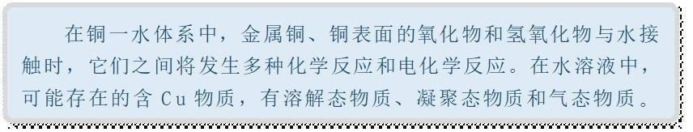
三 、腐蚀产物的成份
通过对堵塞物的物质分析结果表明：主要成份是固态腐蚀产物和其它固态杂质，其粒径为2～200nm，为纳米级。离子交换树脂只能将离子态的腐蚀产物去除，不能去除固态腐蚀产物。冷却系统过滤器的精度，都是微米以上，不能截留纳米级固态腐蚀产物。因此，内冷水采用离子交换树脂和普通过滤器不能有效去除纳米级固态腐蚀产物，冷却系统仍然有堵塞现象出现。
由此看来：提高pH值只是内冷水处理的一个简单的技术手段，仅是内冷水要持续弱碱性抑制腐蚀的需要，为了去除内冷水中导致系统堵塞的固态腐蚀产物，达到防止沉积、防止堵塞的处理目标，还需要对内冷水做更全面的处理，才能达到保障激光系统安全平稳运行的目的。

Slide 6
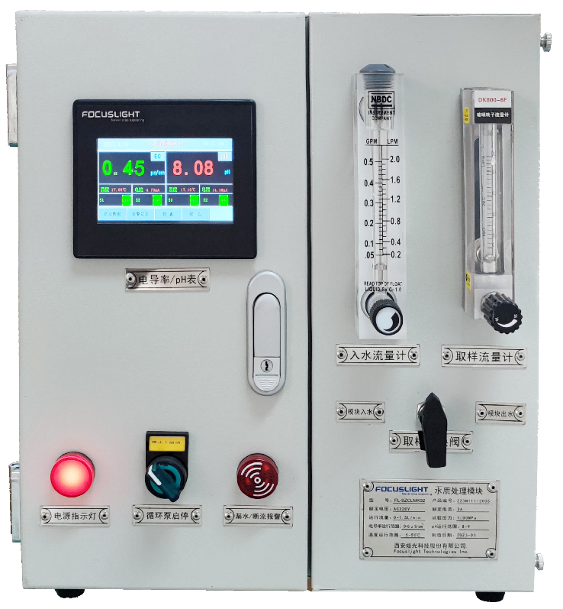
四 、产品介绍
适用领域
适用于各类型高功率设备的内冷水处理，保障高功率设备的安全、平稳、满负荷运行。
技术路线
FL-SZCLMK02型水质处理系统，其核心目的是全面优化内冷水水质，以有效降低系统腐蚀，防止铜腐蚀产物沉积堵塞为技术路线，通过“膜处理+离子交换+微碱化”三种工艺相结合，有针对性的对腐蚀及堵塞进行解决。达到抑制腐蚀、去除腐蚀产物、降低设备水通道堵塞风险，杜绝设备因此导致的寿命减少及烧毁，保障高功率设备的长期、安全、稳定、经济运行。
处理工艺
内冷水处理工艺采用先进的吸附净化处理技术，吸附过滤组件可以去除内冷水中的离子态铜、固态铜、机械杂质及不溶物，防止堵塞的同时保留有益的碱性离子。并利用离子交换树脂吸附水中的其它的阴阳离子。与此同时,再通过微碱化释放技术向内冷水释放微量的碱性物质。控制内冷水的水质pH＞8.00，电导率＜5µs/cm。在提高内冷水pH值,抑制化学腐蚀的同时，有效、连续的去除固态腐蚀产物及杂质，防止系统回路发生沉积和堵塞，对内冷水进行全面的优化处理。实现激光器水冷系统内冷水的电导率低、pH值合适、铜离子最低，达到最佳水质工况，有效防止系统的腐蚀及堵塞。

Slide 7
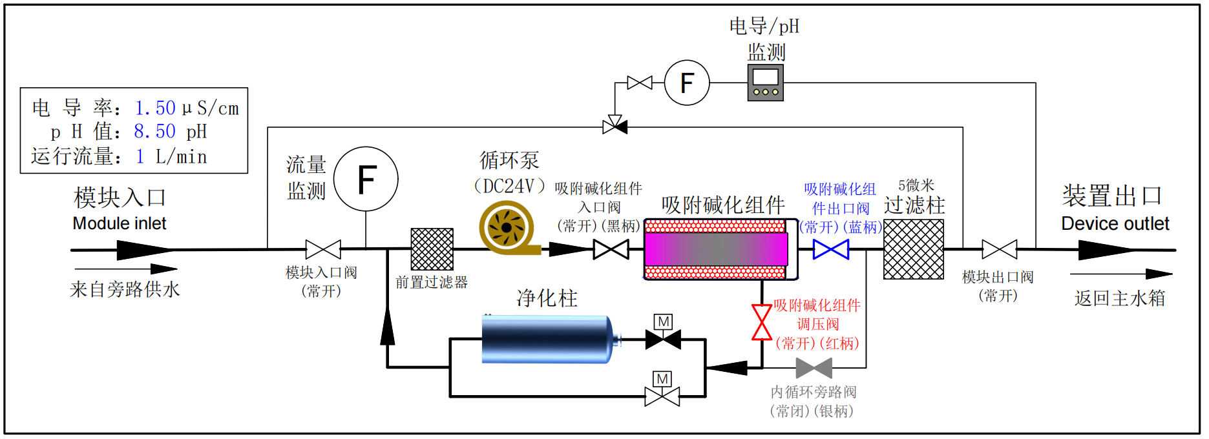
四 、产品介绍
工作原理及流程

Slide 8
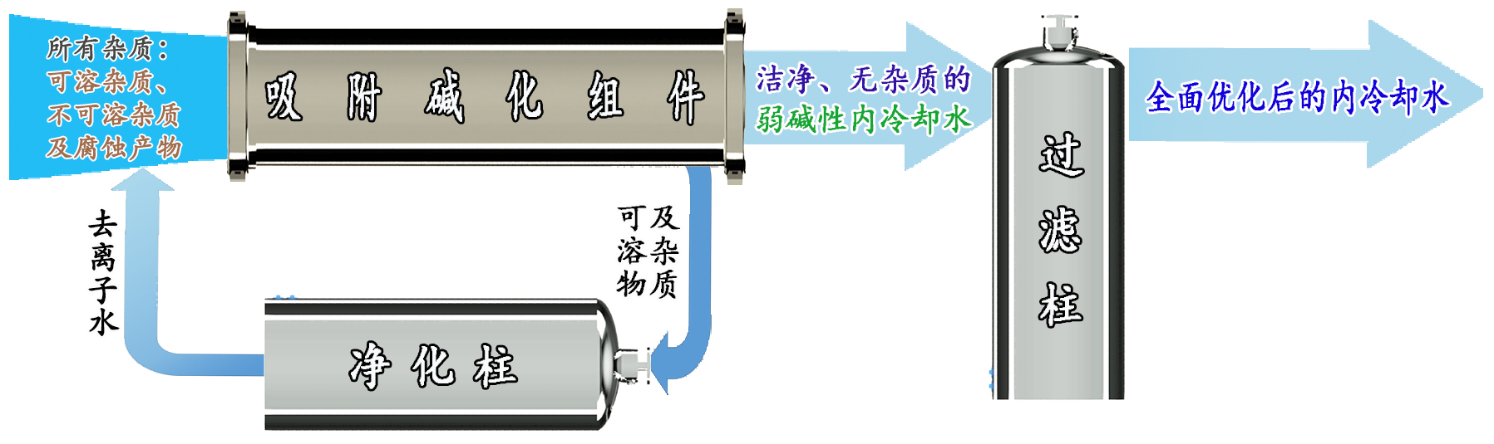
四 、产品介绍
工作原理及流程
水质处理模块的主要构成部件为吸附碱化组件、净化柱和过滤柱。
内冷水先进入到吸附碱化组件中，由吸附碱化组件对内冷水中的离子态铜、固态铜以及机械杂质和不溶物进行截留去除，同时将出水的pH值提高至弱碱性，再经过滤柱后回到内冷水箱中，达到调整内冷水系统pH值并去除固态堵塞物的作用，从而减缓水体对冷却系统的腐蚀速率并消除堵塞隐患。
而被截留的离子态铜、固态铜以及机械杂质和不溶物这部分则进入到净化柱中，进行不断循环，直到水质符合吸附碱化组件的过滤要求，才会由组件中透过回到内冷水系统中。

Slide 9
四、产品介绍
主要参数
模块参数
额定电压 | AC220V50HZ |  | 额定电流 | 3A
运行流量 | 0～1.5L/min |  | 试验压力 | 1.0MPa
净重 | 45kg |  | 模块尺寸 | 550×370×400mm
进水要求
项目 | 范围 |  | 单位 | 备注
电导率 | <5.00 |  | µs/cm
温度 | 0～50 |  | ℃
最大压力 | 0.80 |  | Mpa
运行压差 | ≥0.20 |  | Mpa
流量 | 0～1.5 |  | L/min | 按设计定制
出水水质标准
项目 | 范围 |  | 单位 | 备注
电导率 | <5.00 |  | µs/cm
pH | 8.00～9.00 |  | -
铜离子含量 | <20 |  | µg/L
水路接口参数
名称 |  | 规格 |  | 备注
进出管道接口 |  | RC1/2
通讯接口参数
连接器名称 | harting |  |  | 芯数 | 18芯
类别 | 信号名称 |  |  | 线序 | 信号性质
水质参数 | pH信号 |  | pH(4～20mA) | 1/2 | AI
 | 电导率信号 |  | DD(4～20mA) | 3/4 | AI
报警输出 | 电导率高报 |  | DDAH | 5/6 | DI
 | pH低报 |  | pHAL | 7/8 | DI
 | 流量低报警 |  | FLAL | 9/10 | DI
 | 积液漏液报警 |  | WLA | 11/12 | DI
 | 总体EMO报警 |  | EMO | 13/14 | DI
 | 电源工作信号 |  | DC OK | 15/16 | DI
 | 断电报警 |  | EPOW | 17/18 | DI
主要部件
吸附碱化组件
净化柱
过滤柱
内冷水先进入到吸附碱化组件中，由组件对内冷水中的离子态铜、固态铜以及机械杂质和不溶物进行截留去除，同时将出水的pH值提高至＞8.00的弱碱性。
被截留的离子态铜、固态铜以及机械杂质和不溶物这部分则进入到净化柱中，进行不断循环，直到水质符合吸附碱化组件的过滤要求，才会由组件中透过回到内冷水系统中。
洁净无杂质的弱碱性内冷水，再次经过内置5μm的不锈钢精密滤芯过滤后返回到内冷水箱。

Slide 10
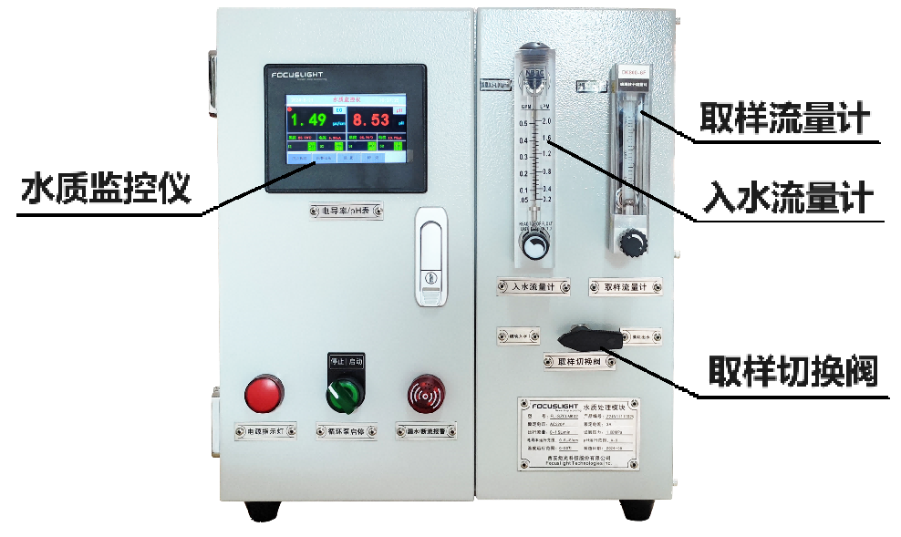
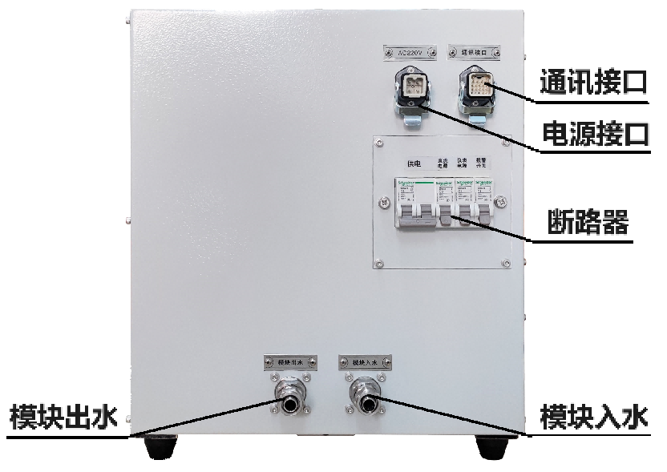
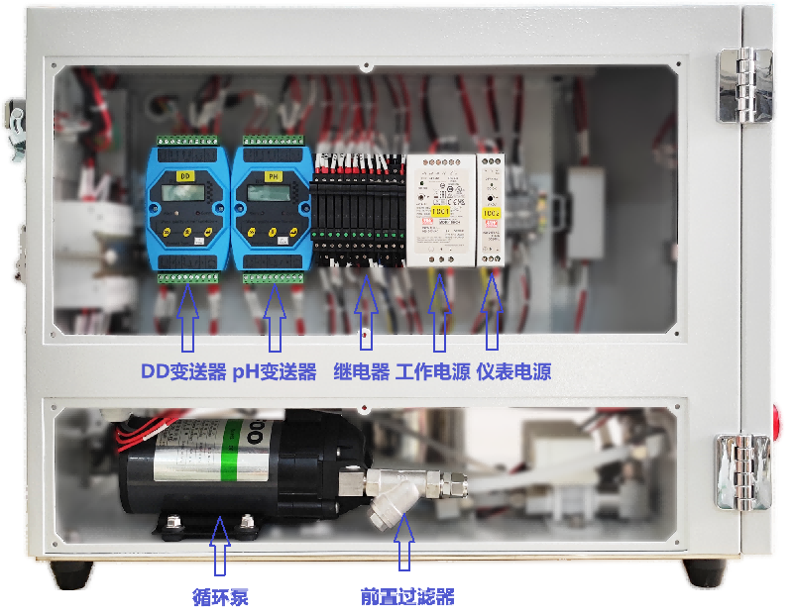
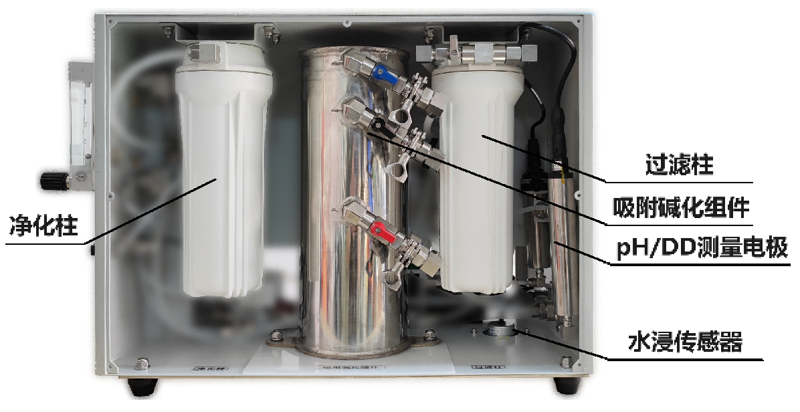
四、产品介绍
装置的主要构成

Slide 11
五、快速使用指南
系统运行前，模块投运检查
确认模块的循环泵处于启动状态；
模块内吸附碱化组件的入口阀（黑柄）、出口阀（蓝柄）及调压阀（红柄）处于全开状态，内循环旁路阀（银柄）处于关闭状态（位置：模块右侧；操作：顺时针关闭，逆时针开启）；
取样三通切换阀切换至模块入水。
系统启动后，模块流量计调整
可根据需要适当调整吸附碱化组件调压阀（红柄）的开关度，控制模块入口流量0.5～1.0L/min之间；
取样流量调节门，调整取样流量0.1～0.2L/min（位置：取样流量计下部；操作：顺时针关闭，逆时针开启）；

Slide 12
五、快速使用指南
5.常见问题及排除方法
水质处理模块常见问题及排除方法
序号 | 出现问题 | 产生原因 | 排除方法
1 | 运行中流量过低 | （1）模块入水阀门没有全开。 （2）循环泵未启动。 （3）模块前置过滤器或过滤柱堵塞。 （4）模块给水流量及压力低。 | （1）检查阀门开关是否正确。 （2）启动循环泵。 （3）检查前置过滤器或过滤柱是否堵塞。 （4）检查给水及系统旁路，提高给水压力， 也可适当关小吸附碱化组件调压阀，提高流量。
2 | 运行一段时间后出现电导缓慢持续升高 | （1）净化柱/吸附碱化组件失效。 （2）由于CO₂溶解导致电导暂时性升高。 | （1）检测吸附碱化组件出口电导率，如失效则需更换。 （2）观察一段时间后确认部件是否失效。
3 | 运行中pH、DD值不能达标。 | （1）模块处理流量过小。 （2）模块的内循环旁路阀(银柄)未关闭。 （3）水中有机物微生物较多，影响处理效果。 （4）吸附碱化组件失效。 | （1）提高模块处理流量。 （2）运行时模块的内循环旁路阀应关闭。 （3）彻底更换内冷水。 （4）检测吸附碱化组件出口电导率，如失效则需更换。
4 | 刚投入运行后电导过高 | （1）更换新的吸附碱化组件投运时。 （2）长时间停运后，模块的出水电导率偏高。 | （1）投运后短时间内即可恢复正常。 （2）投运后短时间内即可恢复正常。
5 | 仪表显示的电导、pH值与实际值不符、波动大。 | （1）接地不良。 （2）电极老化。 （3）运输、存储或环境等因素，导致模块内部电气件受潮。 | （1）外部地线及内部接地线的连接是否可靠。 （2）更换新电极 （3）模块连续通电运行12小时以上，充分预热电气件后，可恢复正常。
6 | 净化柱组件短时间失效 | （1）补充了纯水外的其它液体。 （2）水冷换热器外冷水泄漏污染内冷水。 | （1）补充合格的纯水并更换污染失效的部件。 （2）检查水冷换热器消除漏点。

Slide 13
课件完毕，
谢谢！

